Slide 2


Mamy PONAD 25
lat doświadczenia
na krajowym rynku farmaceutycznym
29%
udziałów w rynku
hurtu aptecznego
7MLD zł
przychodów
w 2016 rOKU
5 TYS.
zatrudnionych
osób

Slide 3

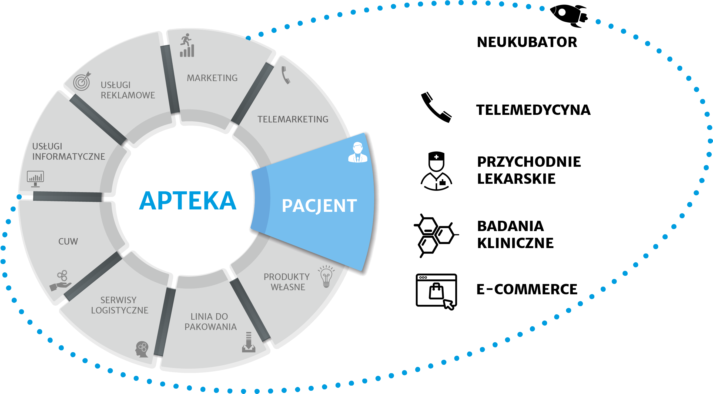
Świat NEUCA kręci się wokół
potrzeb niezależnej apteki
i odwiedzających ją pacjentów

Slide 4
Działamy jak sejsmograf – szukamy miejsc
wrażliwych i znajdujemy rozwiązania dla
wyzwań na rynku ochrony zdrowia,
wykorzystując efekt synergii.
Zawsze patrzymy przez
pryzmat farmaceuty
i pacjenta

Slide 5


Wyzwanie:
cukrzyca chorobą
cywilizacyjną XXI wIEKU
Co to znaczy
dla pacjenta?
700
diabetologów
3 MLN
chorych

Slide 6
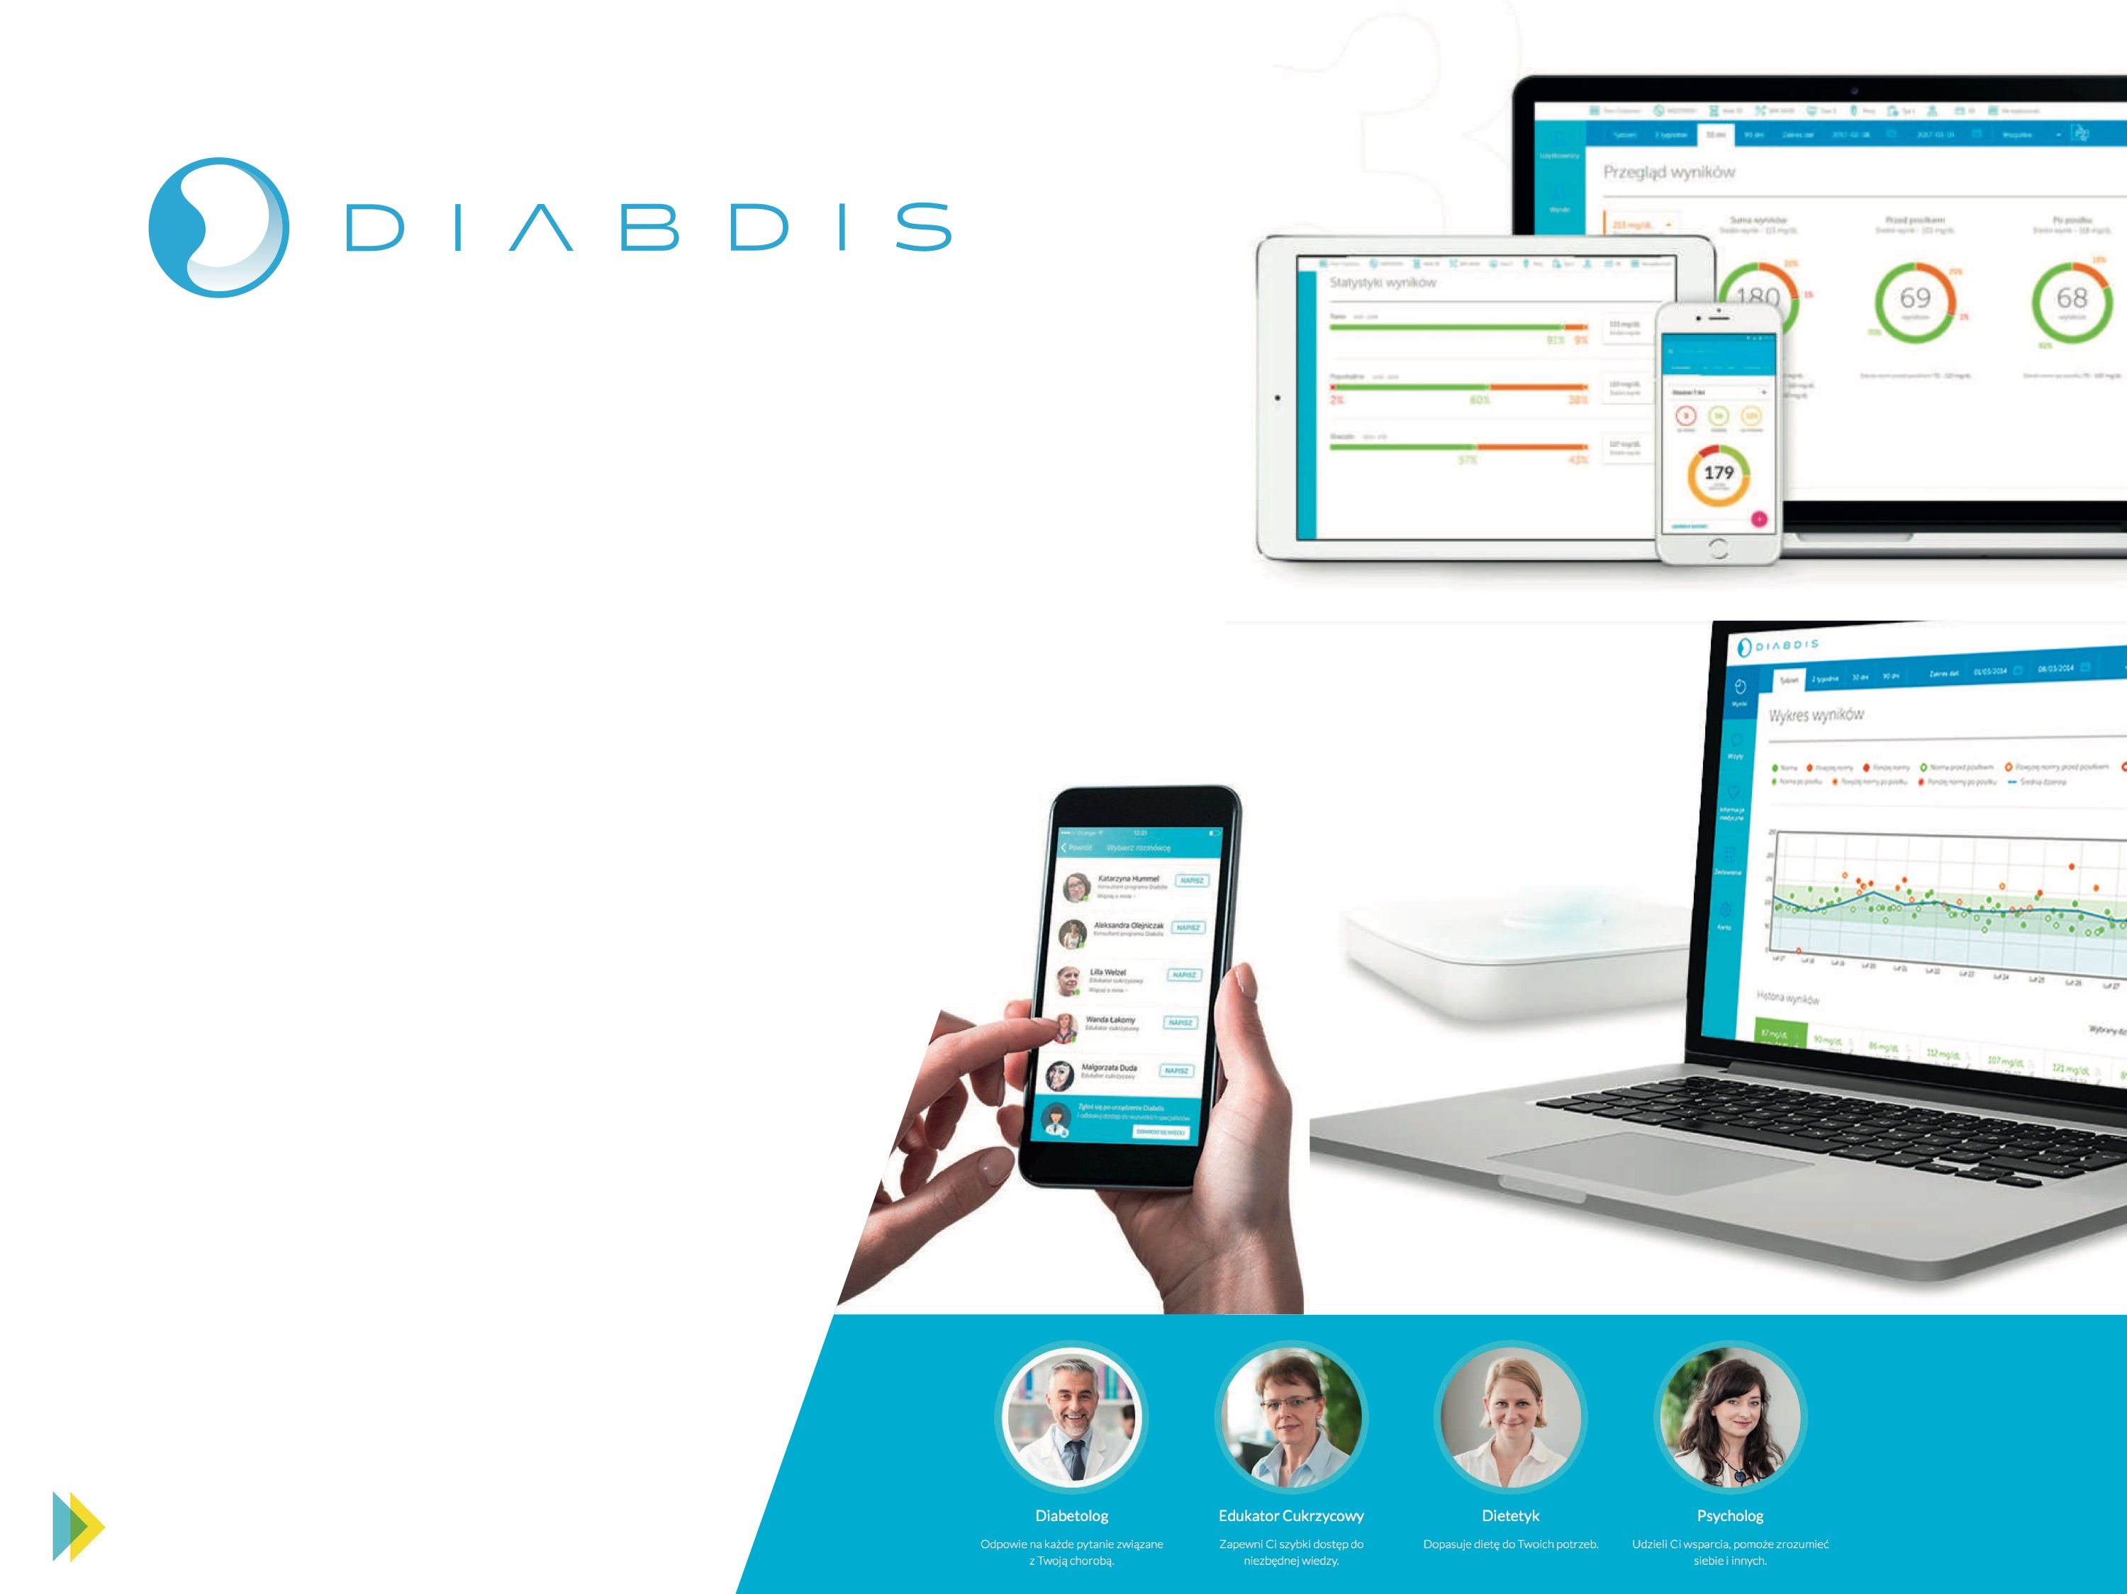
kompleksowa
opieka w systemie
telemedycznym

Slide 7
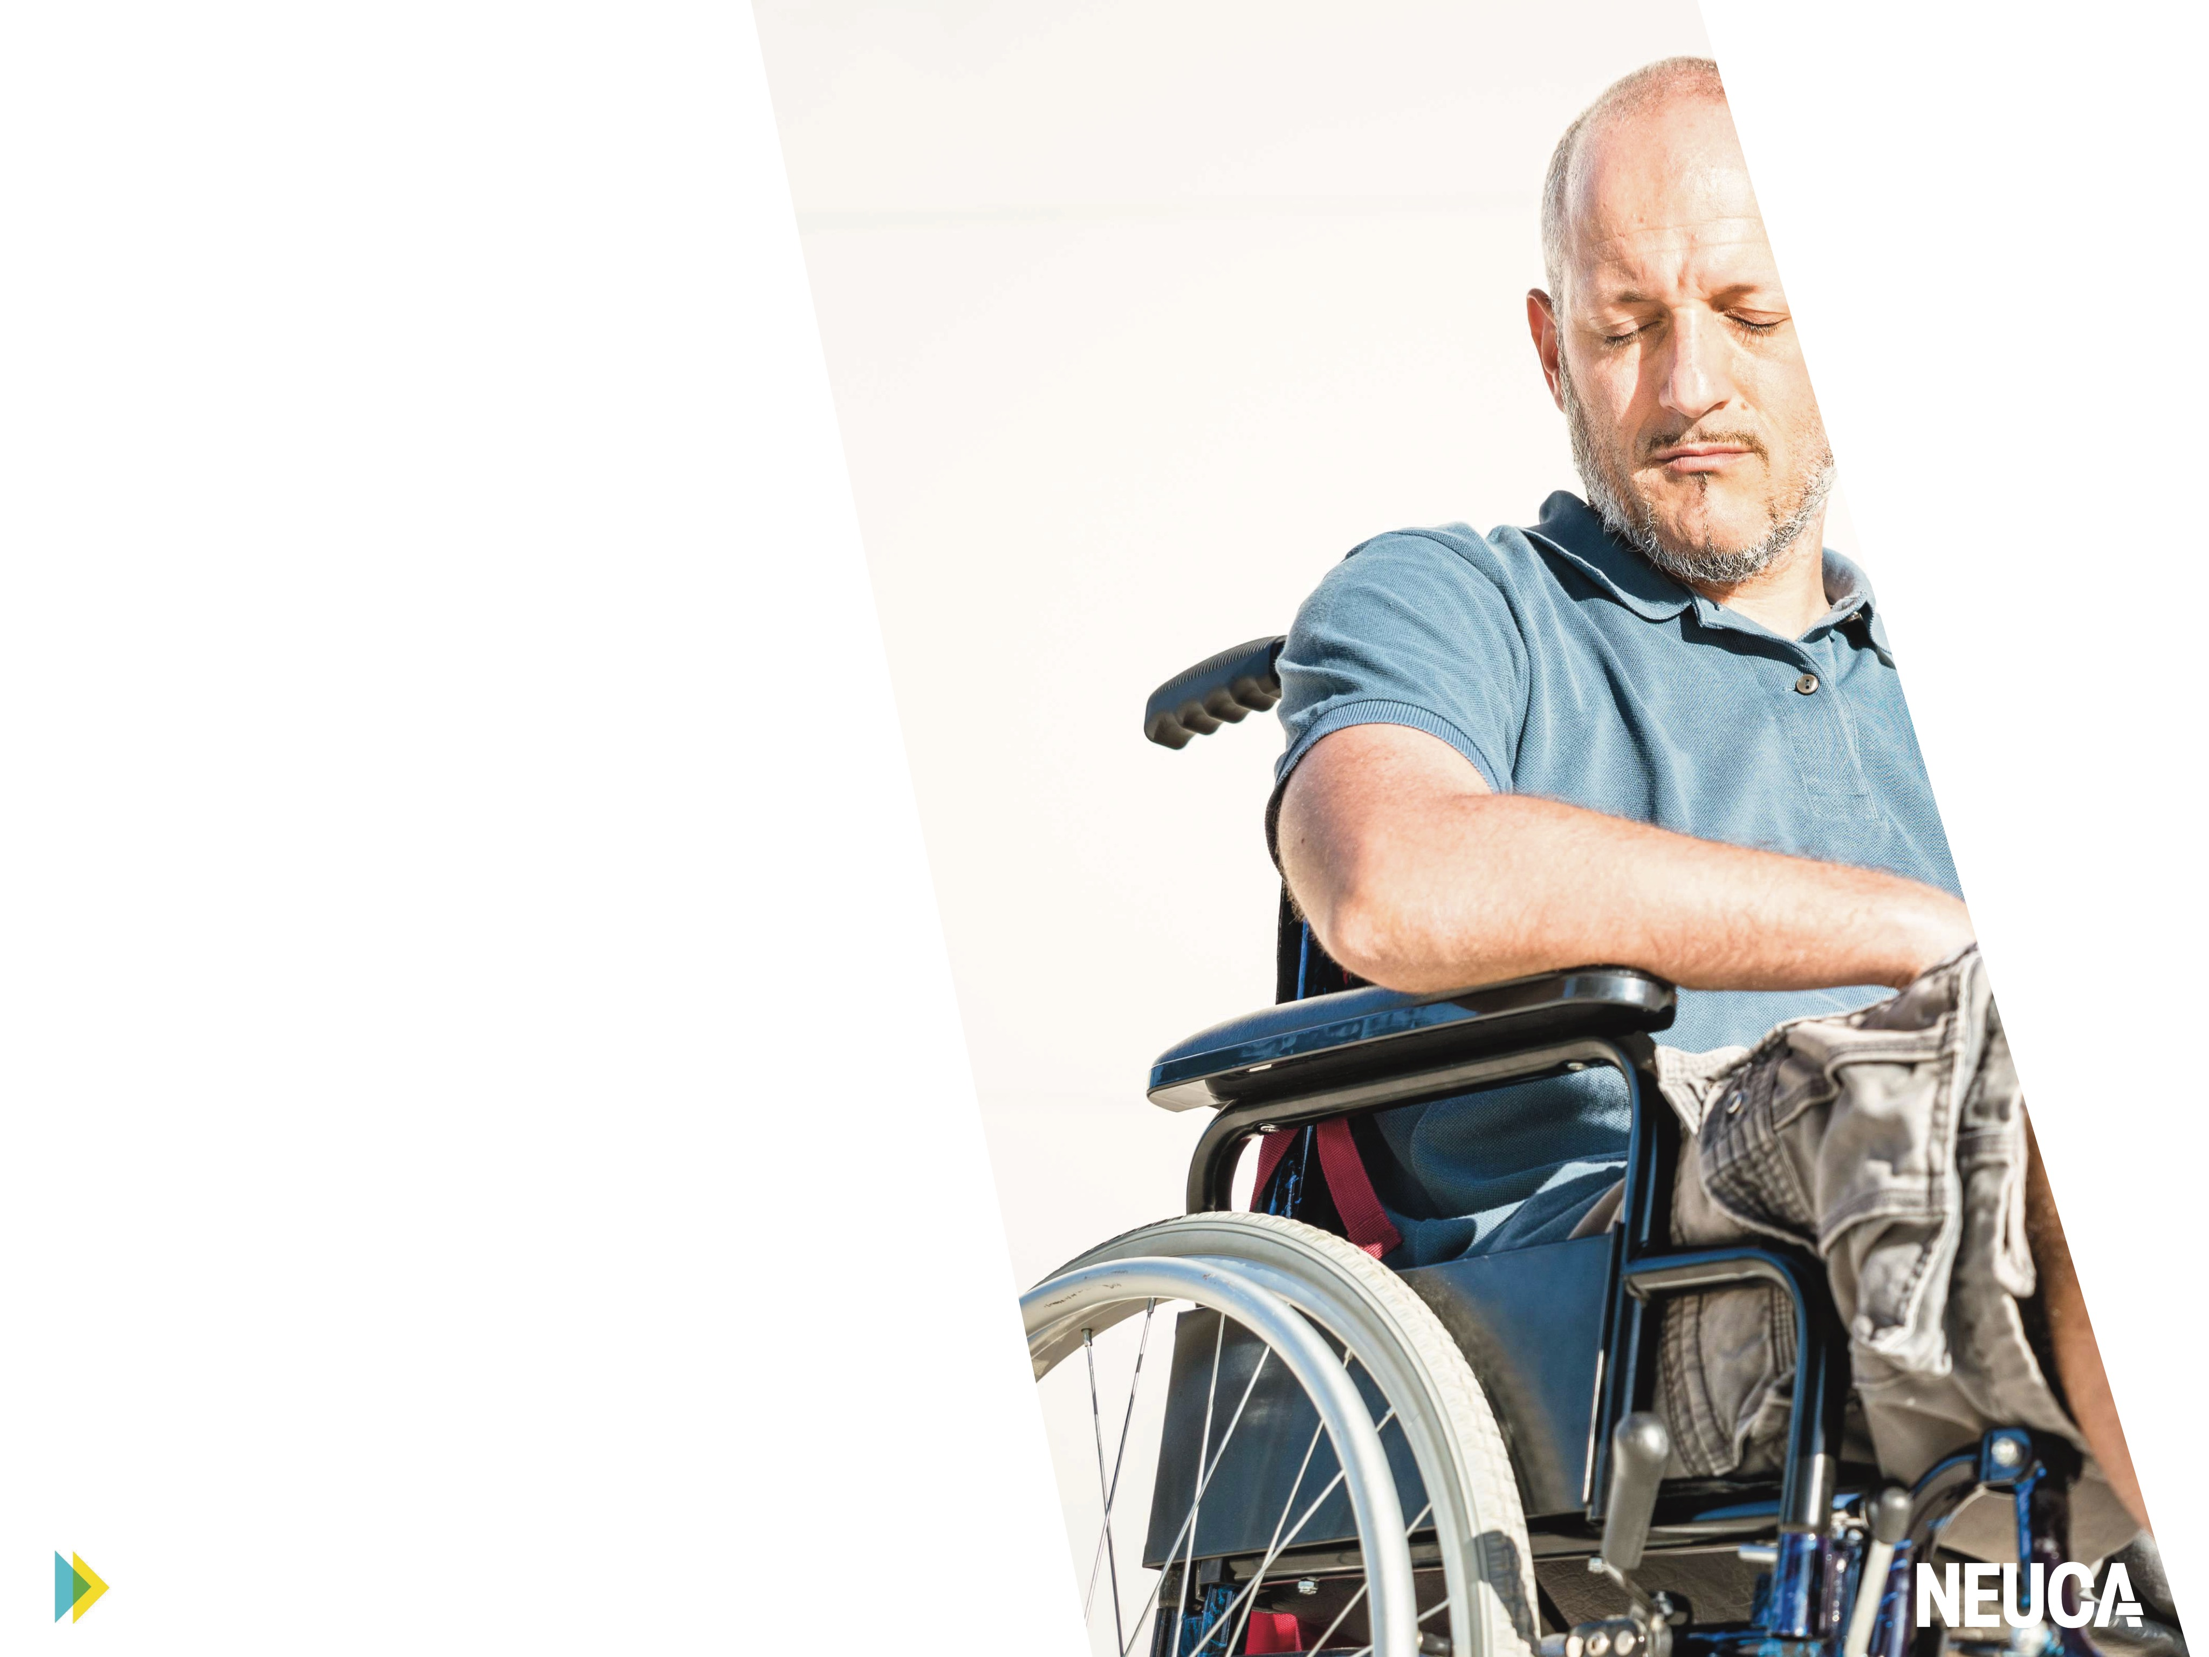
Wyzwanie:
problem z dostępnością
do profesjonalnego
sprzętu ortopedycznego
Co to znaczy
dla pacjenta?

Slide 8
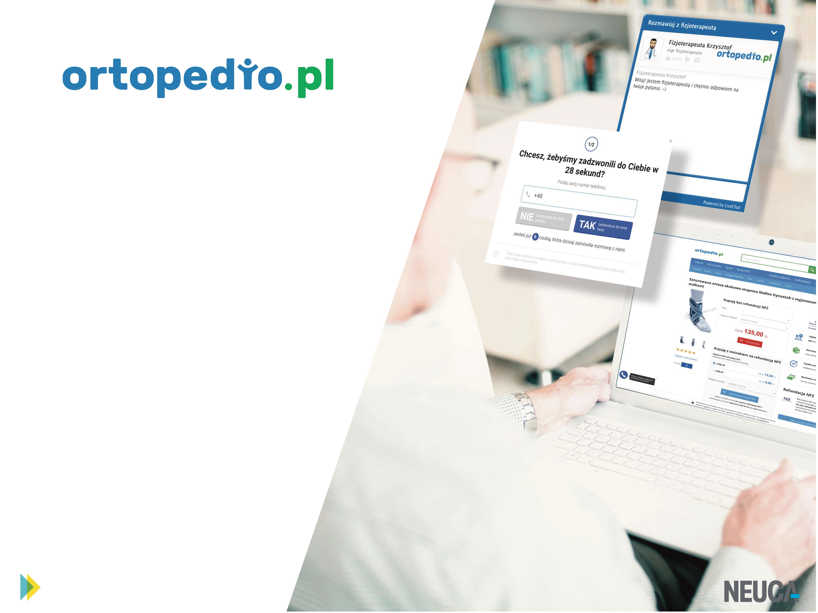

zamów w internecie,
odbierz w aptece
700
aptek
w całym kraju

Slide 9

Wyzwanie:
problem z dostępnością
leków i opieki
farmaceutycznej.
Co to znaczy
dla pacjenta?

Slide 10

zamów w internecie,
odbierz w aptece

Slide 11

Wyzwanie:
brak elektronicznego
obiegu dokumentów
w placówkach systemu
ochrony zdrowia
Co to znaczy
dla pacjenta?

Slide 12


Slide 13

poszukiwanie
wpisane mamy
w DNA – działamy
aktywnie, a nie
reaktywnie
Innowacje w Grupie
wprowadzamy w sposób
zorganizowany i ciągły.

